Slide 1


Proposta de plataforma Web/Mobile
Arquitetura de informação para a web e dispositivos móveis
Sinopse:
Projeto desenvolvido no âmbito de criar uma plataforma com página Web e Móvel, com diferentes funcionalidades e user friendly.
05/11/2022

Slide 2
Índice
Introdução;
Introdução á plataforma;
Sitemap da plataforma;
Versão Web;
Versão Móvel;
Conclusão;
Ferramentas utilizadas;

Slide 3
Introdução
O presente trabalho foi realizado no âmbito da disciplina de Arquitetura de Informação para a Web e Dispositivos Móveis, da licenciatura de Tecnologias de Informação, Web e Multimédia a pedido do Sr. Prof. Pedro Pimenta. O objetivo da realização deste projeto é pensar, delinear e construir uma plataforma/serviço, á nossa escolha, para a Web e Dispositivos Móveis com várias funcionalidades e como é que as mesmas seriam implementadas e usadas nos diferentes dispositivos face às suas limitações.

Slide 4
Introdução á plataforma
A “AlphaAcademy” é uma plataforma projetada para quem integrar o ginásio representado pela marca do mesmo nome.
A plataforma, tanto em Web como em Móvel, tem múltiplas funcionalidades que o utilizador poderá explorar a seu gosto quer seja após Login/Registo ou não.
Introduz peculiarmente um conceito que a distingue das demais, que consiste na cronometração do treino, após o acesso ao ginásio através do QR code. A partir daí, deixa também ao utilizador se o mesmo quiser, cronometrar e ter em atenção o tempo de parque de estacionamento gratuito restante, para o mesmo não ser apanhado desprevenido e ter custos acrescidos no seu treino.
Em relação ás restantes funcionalidades, são “standard” de aplicações do género sendo que de facto a inovação vem na funcionalidade anteriormente referida.
A plataforma não tem serviços de localização ativos nem conexão com outros dispositivos, visto que, não se viu a oportunidade de implementar.

Slide 5
Introdução á plataforma
As funcionalidades standard anteriormente referidas traduzem-se nas seguintes e estão divididas por com e sem autenticação:
AlphaHome –aulas gravadas(Dança, Cycling), programas de treino diferentes todas as semanas + desafios semanais passados, e exercícios supervisionados por Personal Trainers do ginásio em alunos seus;
Treino – biblioteca de exercícios(para ginásio ou casa) e o desafio semanal;
Ajuda – LiveChat com quem estiver no computador na receção do ginásio, tendo também a opção de chamada e os meios alternativos de contacto para com o ginásio;

Slide 6
Introdução á plataforma
QR Code - (necessário autenticação) – o utilizador possui um QR Code para ter acesso ao ginásio;
Temporizador - (necessário autenticação) o utilizador pode cronometrar e ter em atenção o tempo de parque de estacionamento gratuito restante;
Marcação de Aulas – (necessário autenticação) permite ao utilizador marcar aulas em que queira participar no ginásio;
Conexão de Apps – (necessário autenticação) permite ao utilizador conetar a aplicação do ginásio, com terceiras relacionadas com contagem de calorias, etc;
Configurações – (necessário autenticação) opção de tema escuro e de notificações por push ou não.

Slide 7
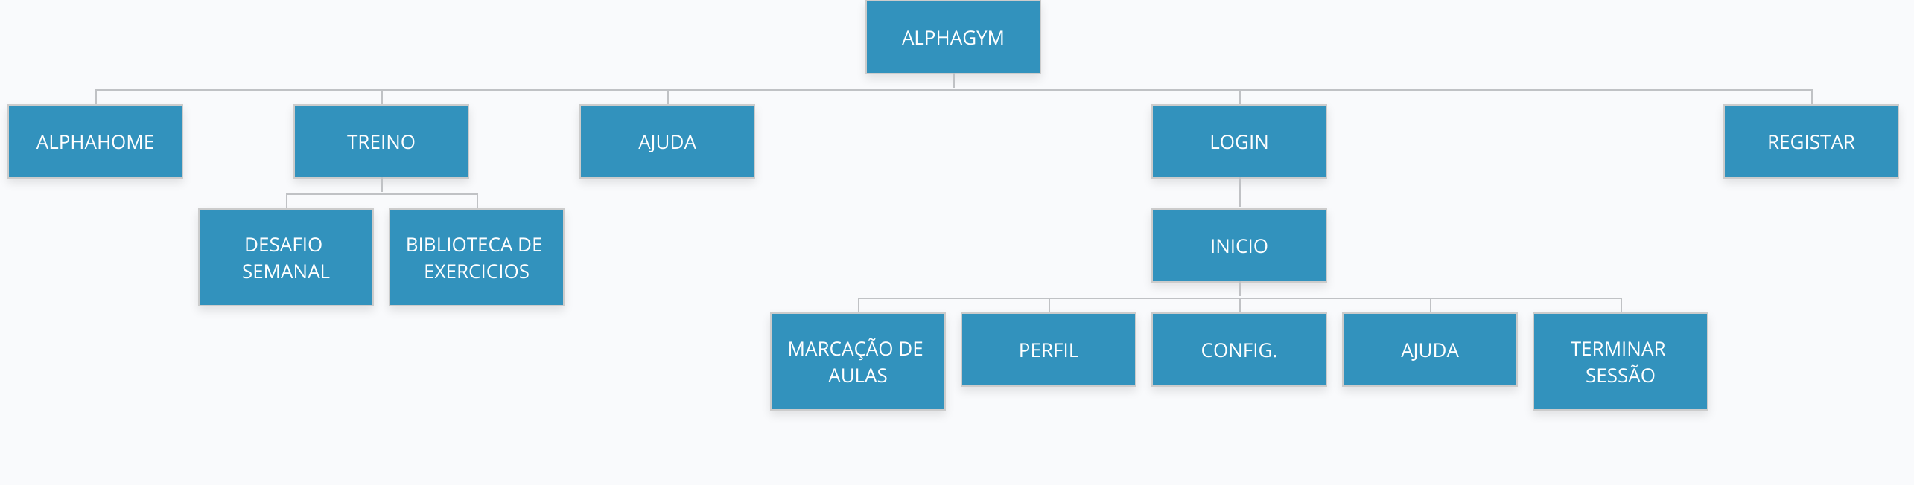
Sitemap – Versão Web
O sitemap da versão Web consiste no representado na imagem anexada ao diapositivo.
O utilizador acede ao Website, tendo imediato acesso ás funcionalidades “AlphaHome”, ”Treino”, ”Ajuda” e “Login/Registo”, sendo necessário para desbloquear as restantes a devida autenticação.
A versão Web face á Móvel, encontra-se com menos funcionalidades derivado à obrigatoriedade da aplicação para o funcionamento de algumas(temporizador, conexão de apps e QR Code).

Slide 8
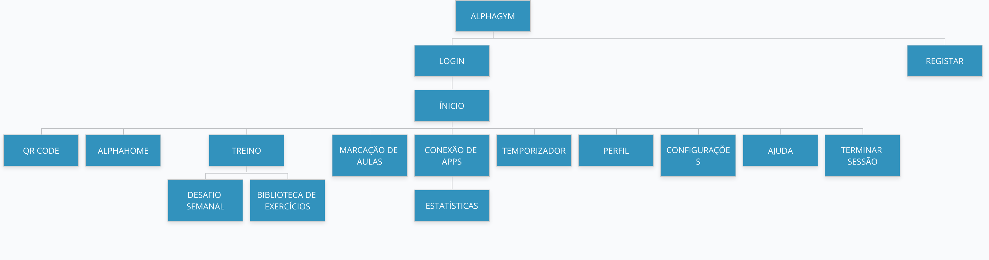
Sitemap – Versão Móvel
O sitemap da versão Móvel consiste no representado na imagem anexada ao diapositivo.
O utilizador acede á App, sendo obrigado a autenticar imediatamente.
A versão Móvel face á Web, como referido, tem as funcionalidades extra, desbloqueadas após autenticação do utilizador, senão sem qualquer sentido.

Slide 9
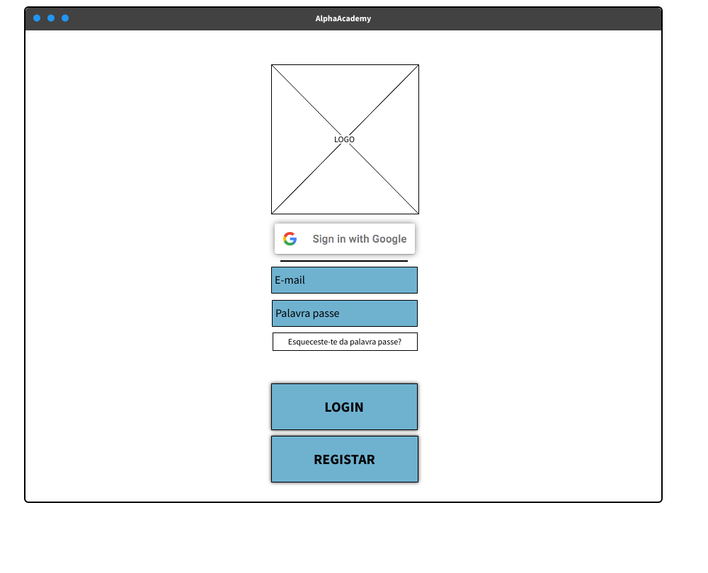
Versão Web - Validação
Na validação o utilizador tem oportunidade de fazer “Login” com a sua conta Google se o E-mail com que se registou for o mesmo.
Em caso de não ser utilizador pode escolher registar-se e será redirecionado para a página de registo.
Se perder a sua palavra passe, terá a oportunidade de a recuperar através de um link enviado para o seu e-mail.

Slide 10
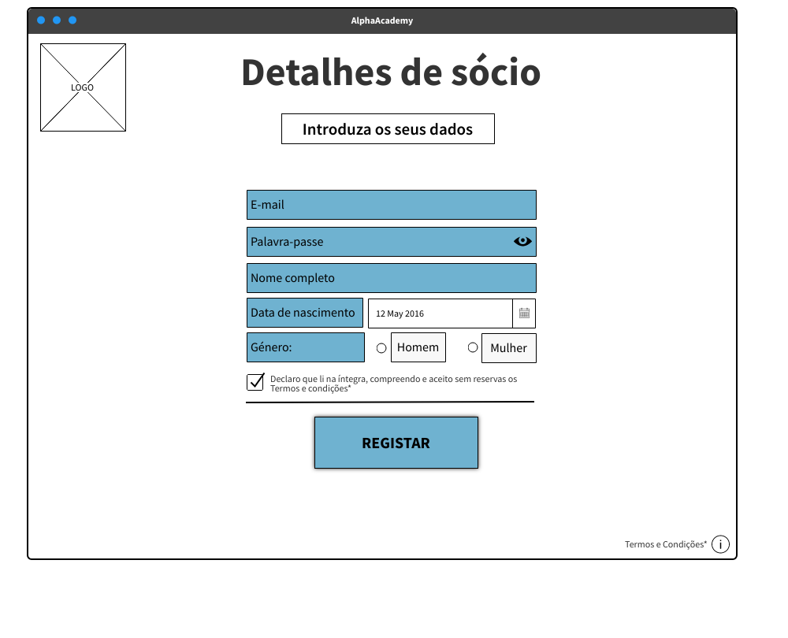
Versão Web - Registo
Para registar é apenas necessário apenas colocar os seus dados e ler os termos e condições atentamente antes de os aceitar.
De notar que deveria ser imposto idade mínima, e caso o utilizador não a cumprisse mas tivesse autorização para efetuar o registo, preencher um formulário acrescido com o tutor/parente.

Slide 11
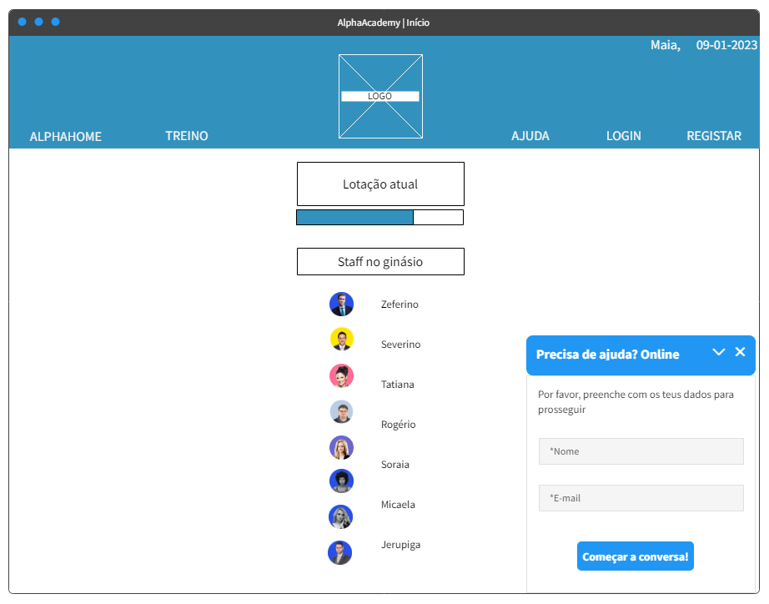
Versão Web - Início
O página inicial, landing page, do site contava com a lotação atual do ginásio, o staff que atualmente se encontra dentro do ginásio e com um pop-up de um chat de ajuda, redirecionado ao/á rececionistx do ginásio para ajudar o utilizador

Slide 12
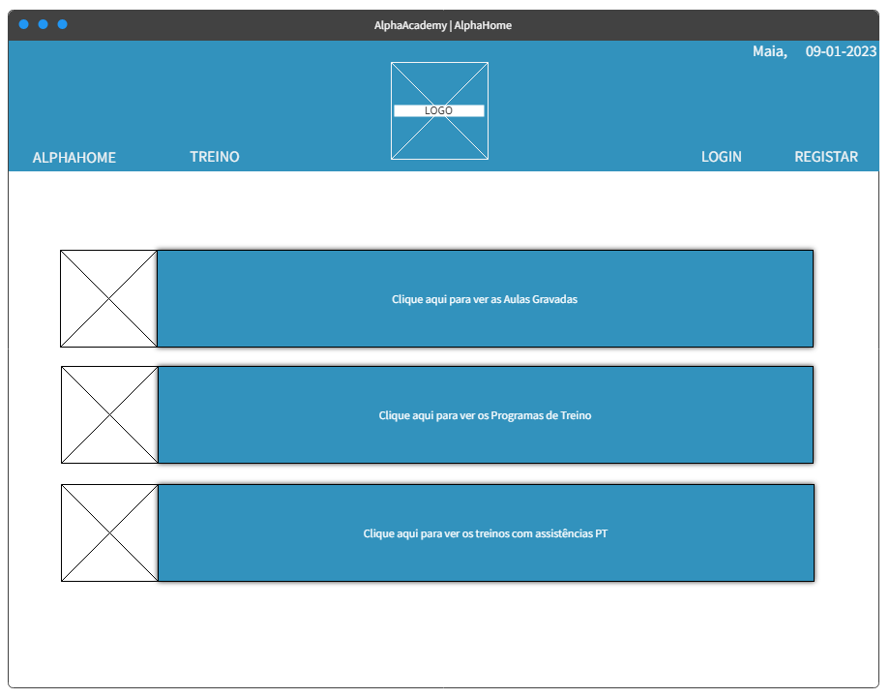
Versão Web - AlphaHome
A página AlphaHome como antes explicado dá a oportunidade ao utilizador, mesmo que não esteja autenticado de ver uma série de aulas e exercícios para se instruir quanto a exercício físico.

Slide 13
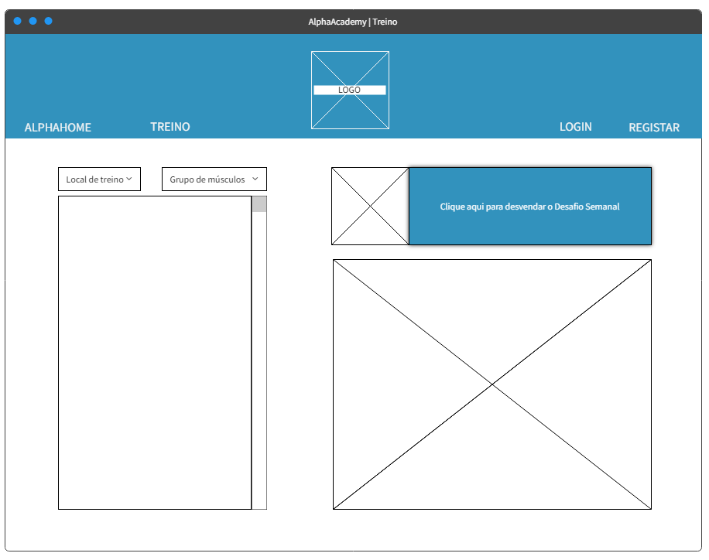
Versão Web - Treino
Na página treino, o utilizador pode escolher ver o “Desafio Semanal” que terá display em baixo do respetivo botão e poderá também escolher o Local de treino(entre ginásio e casa) como também o grupo de músculos que quer treinar e ver respetivos exercícios para os mesmos.

Slide 14
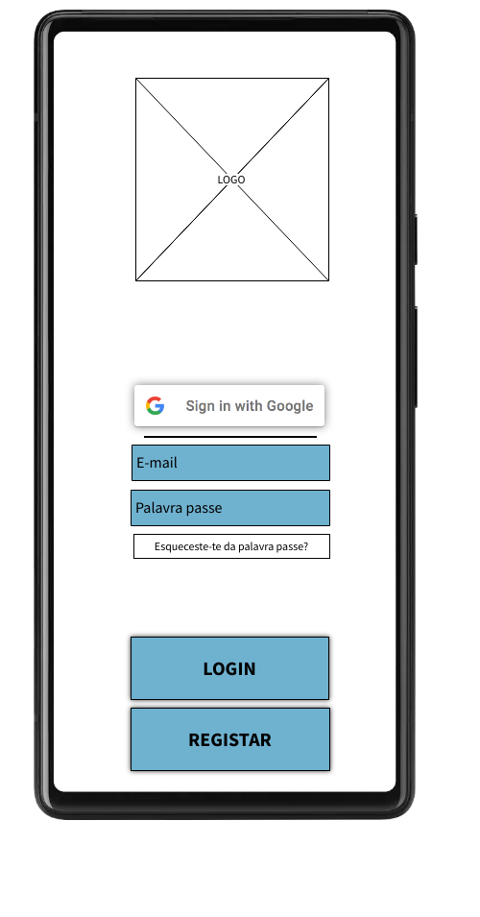
Versão Móvel - Validação
Da versão Web para a Móvel não existem alterações.
Na validação o utilizador tem oportunidade de fazer “Login” com a sua conta Google se o E-mail com que se registou for o mesmo.
Em caso de não ser utilizador pode escolher registar-se e será redirecionado para a página de registo.
Se perder a sua palavra passe, terá a oportunidade de a recuperar através de um link enviado para o seu e-mail.

Slide 15
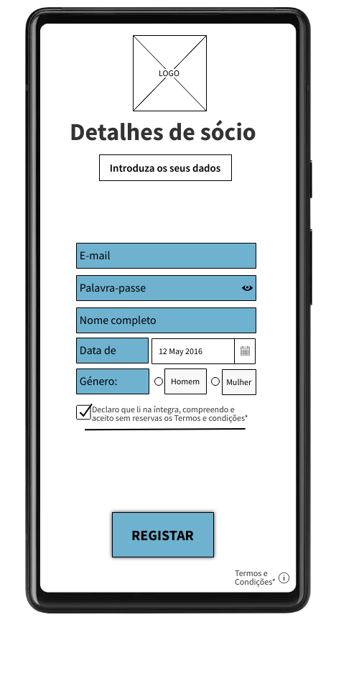
Versão Móvel - Registo
Da versão Web para a Móvel não existem alterações em termos de funcionalidades apenas em design devido ás diferentes dimensões dos dispositivos.
Para registar é apenas necessário apenas colocar os seus dados e ler os termos e condições atentamente antes de os aceitar.

Slide 16
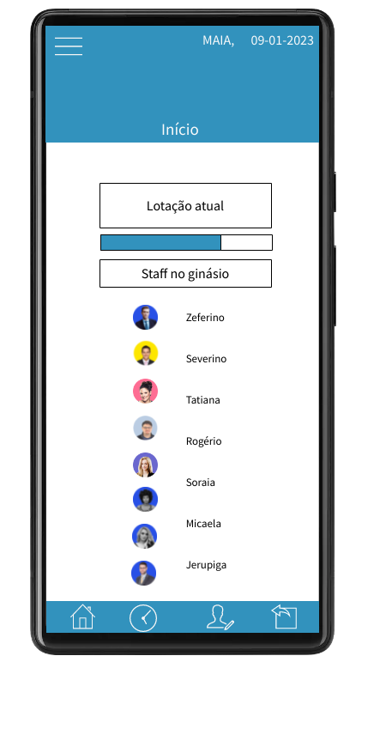
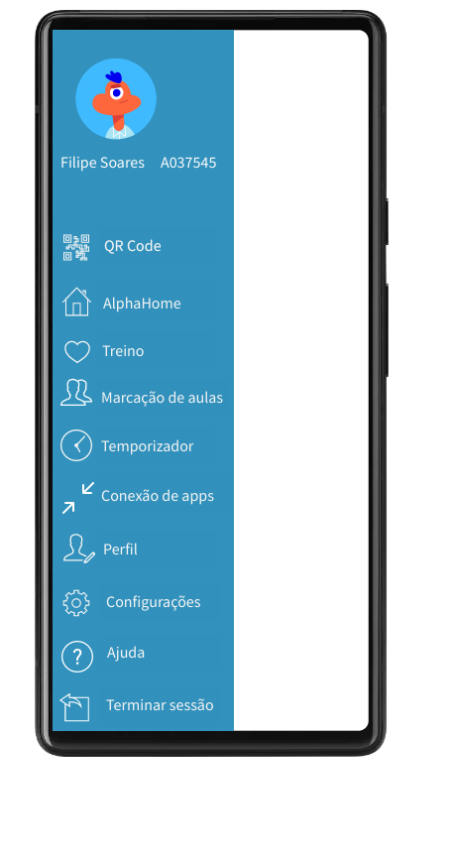
Versão Móvel – Início
A página inicial da versão Móvel é a imagem da esquerda, sendo a segunda imagem respetiva ao Menu que se encontra no canto superior esquerdo da primeira imagem.
Como na versão Web, contamos com a lotação atual e o staff que se encontra no ginásio.
Na parte inferior da página inicial temos quatro ícones que nos remetem para a página inicial, temporizador, perfil e terminar sessão, respetivamente.

Slide 17
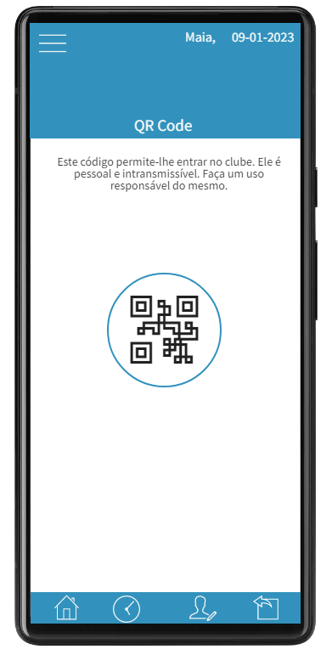
Versão Móvel – QR Code
O QR Code, servirá para o utilizador entrar no ginásio e terá ligação ao temporizador que se ativará automaticamente para cronometrar o tempo passado no ginásio.

Slide 18
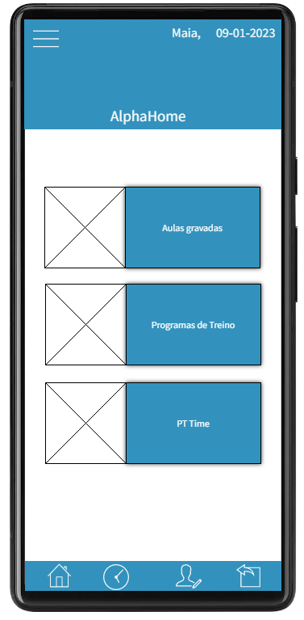
Versão Móvel – AlphaHome
Da versão Web para a Móvel não existem alterações em termos de funcionalidades apenas em design devido ás diferentes dimensões dos dispositivos.
A página AlphaHome como antes explicado dá a oportunidade ao utilizador, mesmo que não esteja autenticado de ver uma série de aulas e exercícios para se instruir quanto a exercício físico.

Slide 19
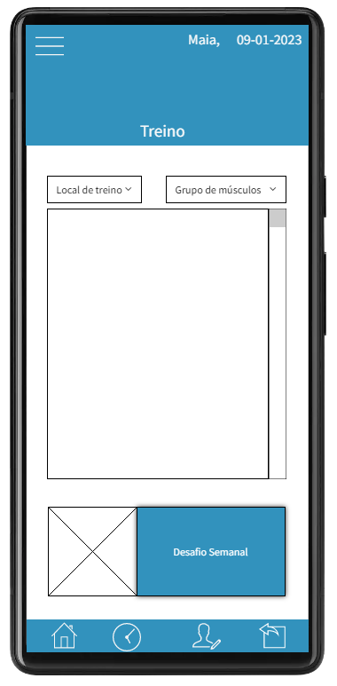
Versão Móvel – Treino
Da versão Web para a Móvel não existem alterações em termos de funcionalidades apenas em design devido ás diferentes dimensões dos dispositivos.
Na página treino, o utilizador pode escolher ver o “Desafio Semanal” que dará display numa janela pop-up e poderá também escolher o Local de treino(entre ginásio e casa) como também o grupo de músculos que quer treinar e ver respetivos exercícios para os mesmos.

Slide 20
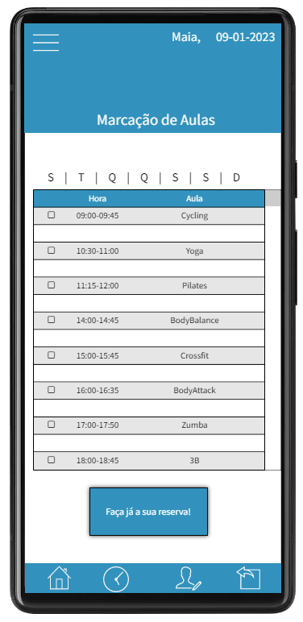
Versão Móvel – Marcação de aulas
Na página para marcação de aulas, o utilizador tem ao seu dispor os dias da semana para selecionar, e os respetivos horários disponíveis de cada aula.

Slide 21
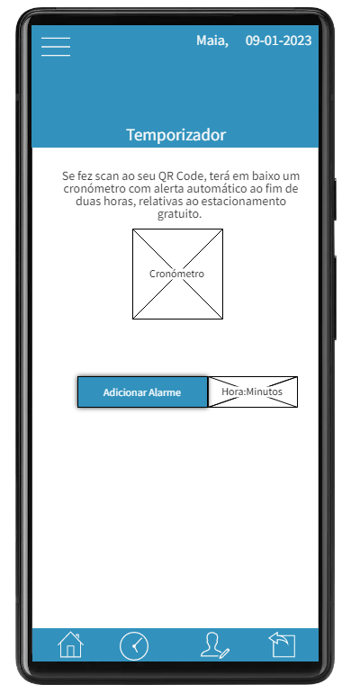
Versão Móvel – Temporizador
Na página “Temporizador” o utilizador pode cronometrar e ter em atenção o tempo de parque de estacionamento gratuito restante e adicionar alarmes que sejam do seu interesse na aplicação.

Slide 22
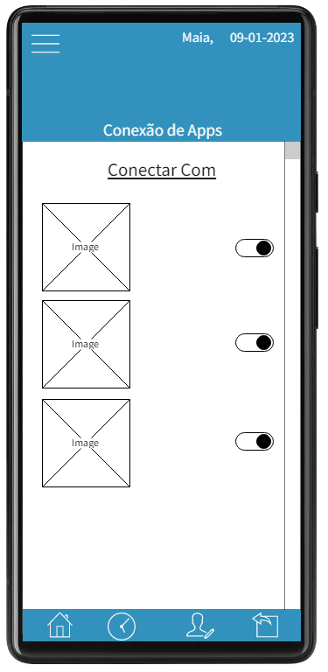
Versão Móvel – Conexão de Apps
Na página “Conexão de Apps”, o utilizador poderá conectar a aplicação com outras que contam calorias etc, do género fitness que lhe darão estatísticas mais aprofundadas sobre si.

Slide 23
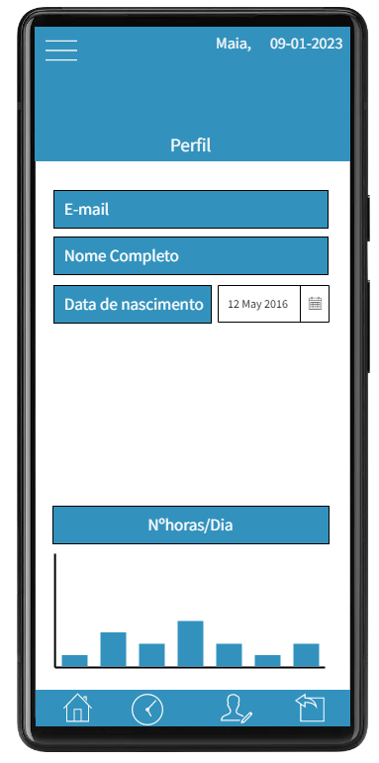
Versão Móvel – Perfil
Na página do “Perfil”, o utilizador terá em display o seu E-mail, Nome Completo, Data de nascimento e um gráfico com as horas gastadas na semana passada no estabelecimento.

Slide 24
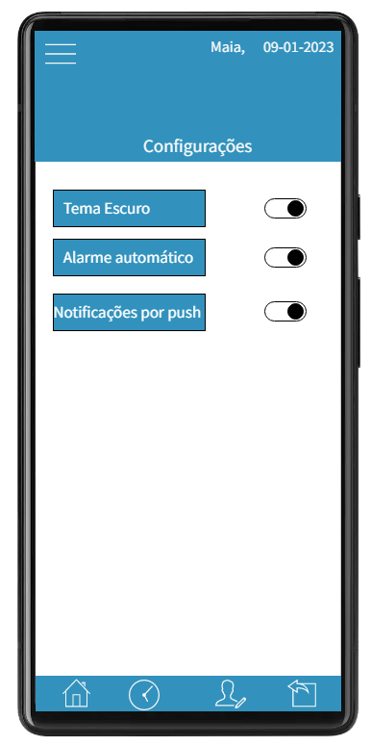
Versão Móvel – Configurações
Na página das “Configurações” o utilizador pode mudar o tema da aplicação, desligar o alarme automático e desativar as notificações se no caso se demonstrarem indesejadas.

Slide 25
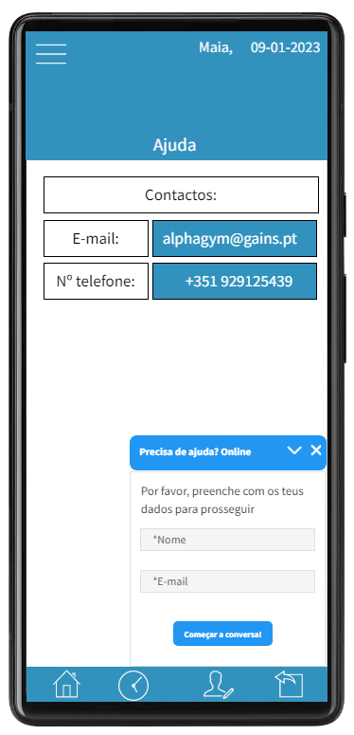
Versão Móvel – Ajuda
Na página de “Ajuda”, o utilizador tem acesso ao LiveChat com a/o rececionistx do ginásio e os contactos para comunicar com quem necessitar.
Os contactos estão em botão e redirecionam para o e-mail instalado no telemóvel ou para a chamada logo com o respetivo número.

Slide 26
Conclusão
A meu ver, o trabalho vai de encontro ao pedido pelo docente e de encontro ao estudado na disciplina, tendo plena consciência na noção de melhoria em diversos aspetos e até mesmo de falta de alcance em termos de funcionalidades apresentadas também no trabalho mas, face a condições adversas foi o melhor que consegui apresentar.
Devo também admitir que gostei mais do que esperava de trabalhar no projeto em si, ao inicio sentia-me algo ausente de ideias mas no desenrolar do projeto fui ganhando motivação e vontade de o completar e moldar mais de acordo com as minhas ideias.

Slide 27
Ferramentas utilizadas
PowerPoint – Apresentação;
https://wireframepro.mockflow.com/ - Esboço do site e da aplicação;
https://www.gloomaps.com/ - Sitemap;

